Slide 1
Артикуляционная гимнастика

Slide 2
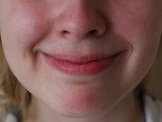
«Улыбка»: широко улыбнуться, зубы не показывать. Удерживать в таком положении под счет до 5.

Slide 3
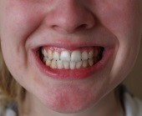
«Заборчик»: улыбнуться, показать верхние и нижние зубки. Удерживать в таком положении под счет до 5.

Slide 4
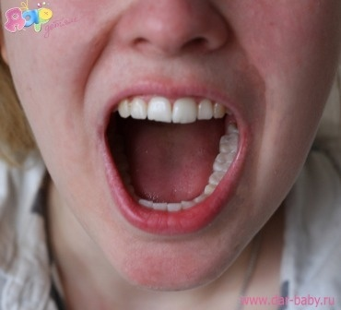
«Бегемотики»: широко раскрыть рот. Удерживать в таком положении под счет до 5. Повторить упражнение несколько раз.

Slide 5
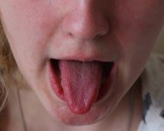
«Иголочка»: узкий, напряженный язык высунуть как можно дальше. Удерживать в таком положении под счет до 5.

Slide 6
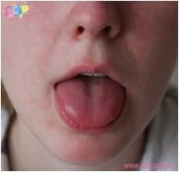
«Блинчик»: широкий расслабленный язык положить на нижнюю губу. Удерживать в таком положении под счет от 5 до 10. Повторить несколько раз.

Slide 7
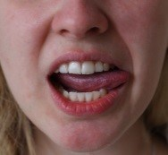
«Часики»: рот приоткрыть, перемещать кончик языка из правого угла рта в левый. Повторить 5-10 раз.

Slide 8
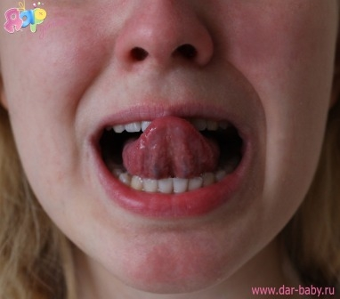
«Качели»: открыть рот. Попеременно поднимать и опускать кончик языка то на верхнюю, то на нижнюю губу. Повторить 5-10 раз.

Slide 9
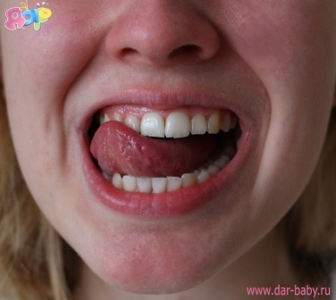
«Чистим зубки»: открыть рот. Кончиком языка «чистим» сначала верхние зубы, затем нижние. Повторить несколько раз.

Slide 10
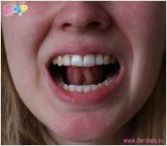
«Маляр»: открыть рот. Кончиком языка проводим по небу от верхних зубов к горлу. «Красим потолок», не торопиться. Повторить несколько раз.

Slide 11
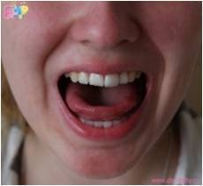
«Чашка»: открыть рот. Язык широкий. Тянемся боковыми краями и кончиком языка к верхним зубам, но не касаемся их. Язык в форме «чашечки». Удерживать в таком положении под счет от 10 до 15.

Slide 12
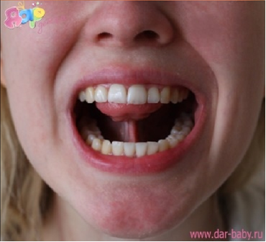
«Гармошка»: сделать «Грибок». Не отрывая языка от неба, открывать и закрывать рот. Повторить несколько раз.

